Slide 1
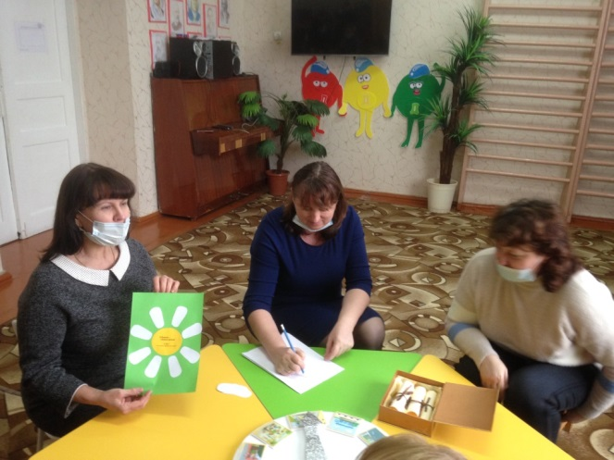
Мастер класс:
«Квест технология»
Подготовила: старший
воспитатель МБДОУ детского
сада №1 «Ромашка»
Григоршак Н.В.

Slide 2
Квест (от англ. поиск, приключение) – путешествие к цели через преодоление трудностей и испытаний, универсальная игровая технология, построенная на синтезе обучающих и развлекательных программ, активизирующая соревновательные механизмы в психике ребёнка, самостоятельность действий и способствующая полному погружению в происходящее.
Немного истории
Прародителями «реальных» квестов являются компьютерные игры, в которых игрокам приходилось решать головоломки, преодолевать препятствия, чтобы их компьютерный герой дошел до конца игры. Только все эти задания выполнялись в виртуальном мире. В отличии от компьютерных квестов, квесты в «реальности» еще только развиваются, и их история не насчитывает и десятилетия.. Впервые попытку перенести виртуальный компьютерный квест в реальность, предприняли в азиатских странах в 2007 году, вслед за ними его стали внедрять и в Европе, а затем и в России (2013г.).
Это достаточно новое, молодое нововведение, но несмотря на это оно уверенно набирает обороты и становится популярным и востребованным направлением.

Slide 3
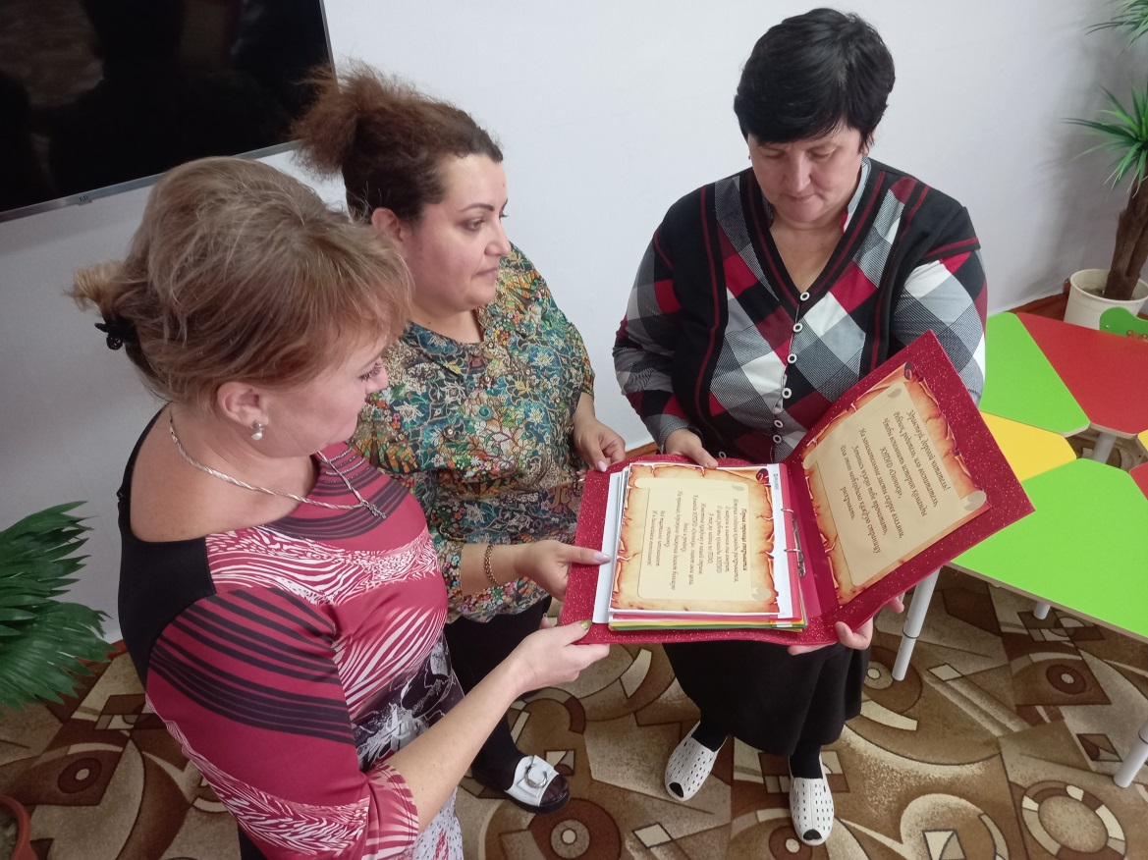
Значение квест-игр:
обучают умению планирования и прогнозирования;
закладывают основы самоанализа;
воспитывают навыки коллективного сотрудничества;
развивают волевые качества и целеустремлённость;
создают благоприятную эмоциональную среду, способствующую релаксации, снятию нервного напряжения и психологического напряжения;
способствуют формированию творческой, физически здоровой личности с активной жизненной позицией.
Квест игра
для педагогов:
«В лабиринте
педагогического
творчества»

Slide 4
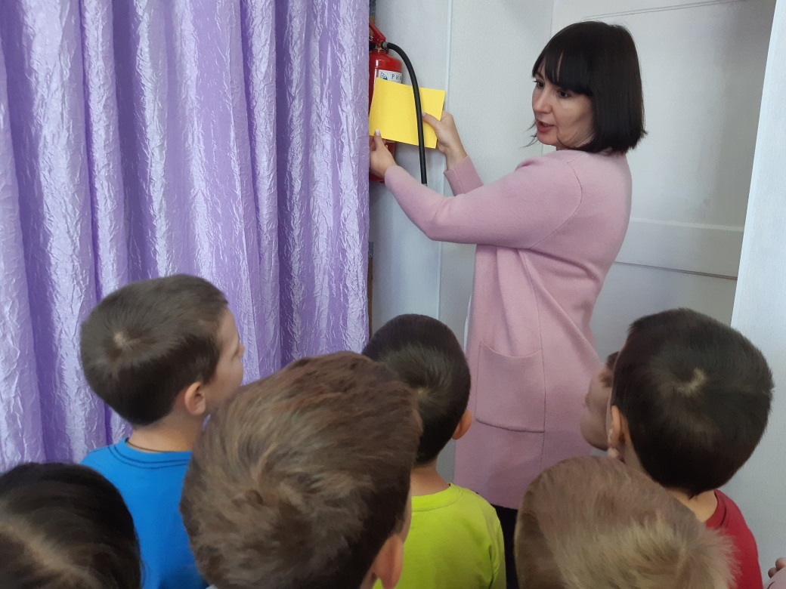
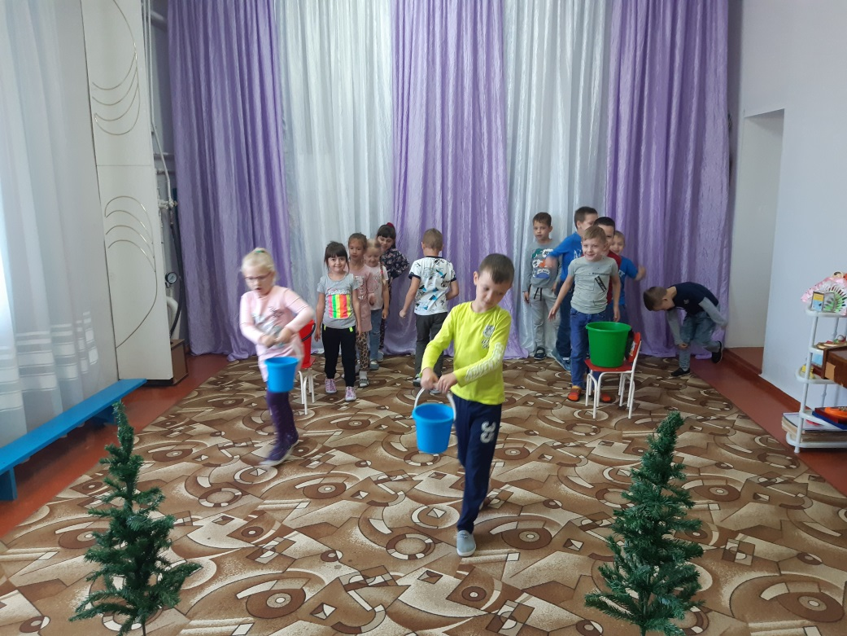
Задачи квест-игр
активизировать интерес к познанию окружающего мира;
помочь детям усвоить новые знания и закрепить ранее изученные;
создать комфортный эмоциональный настрой, способствующий личностной самореализации;
воспитывать взаимопонимание и чувство товарищества, формировать умение решать конфликты;
способствовать развитию мышления, речи, интеллектуальных и творческих способностей, коммуникативных навыков;
стимулировать инициативность и самостоятельность, исследовательскую и экспериментальную деятельность.
квест –игра по пожарной безопасности «Пожарные - спасатели»

Slide 5
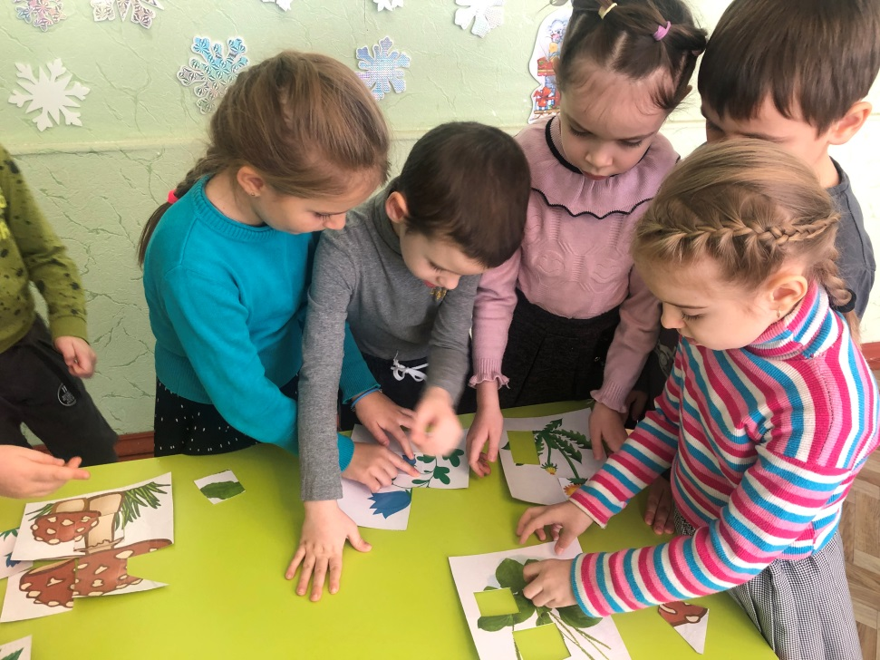
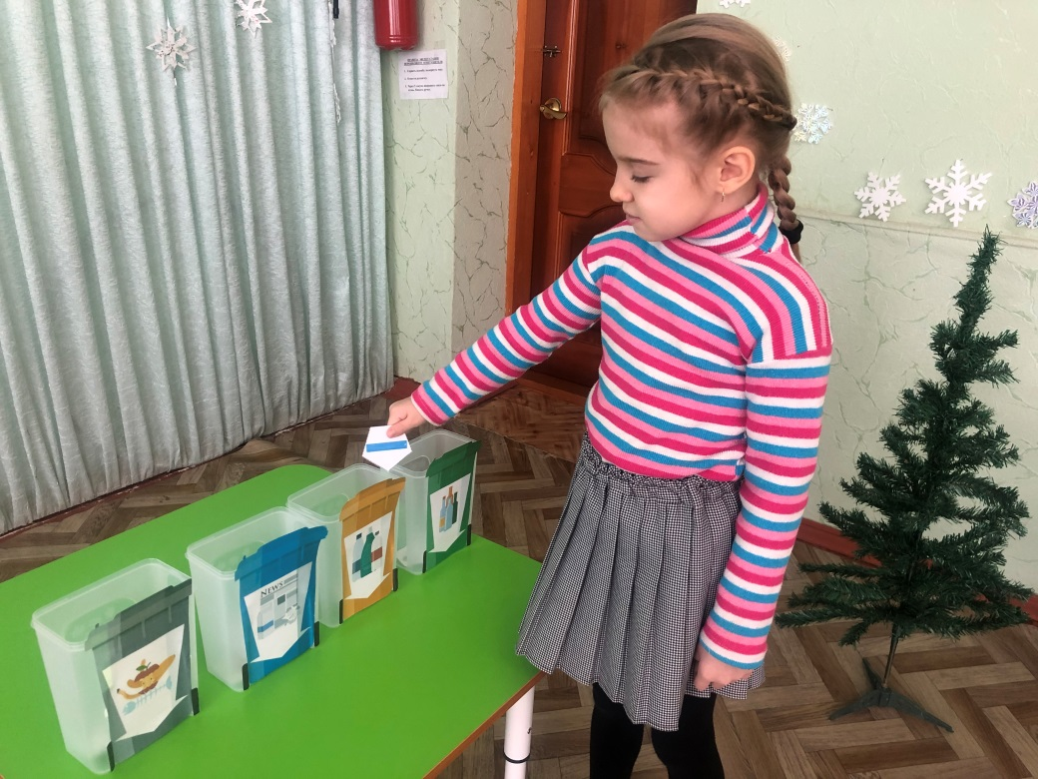
Квест-игра реализуется в форме своеобразного сплава всех образовательных областей, поскольку во время решения поставленных задач происходит практическое соединение разнообразных видов деятельности:
игровой (дидактическая, подвижная, спортивная);
социально-коммуникативной (развитие речи, здоровьесбережение, ОБЖ);
художественно-изобразительной (рисование, конструирование и т. д.);
познавательно-исследовательской (окружающий мир, география, космос, техника и т. д.);
театрально-музыкальной;
восприятие художественной литературы и знакомство с народным творчеством.

Slide 6
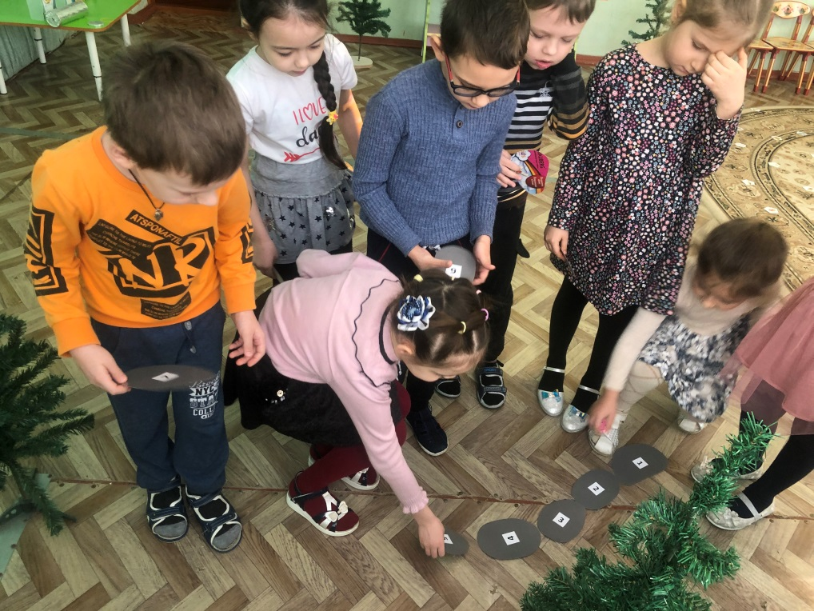
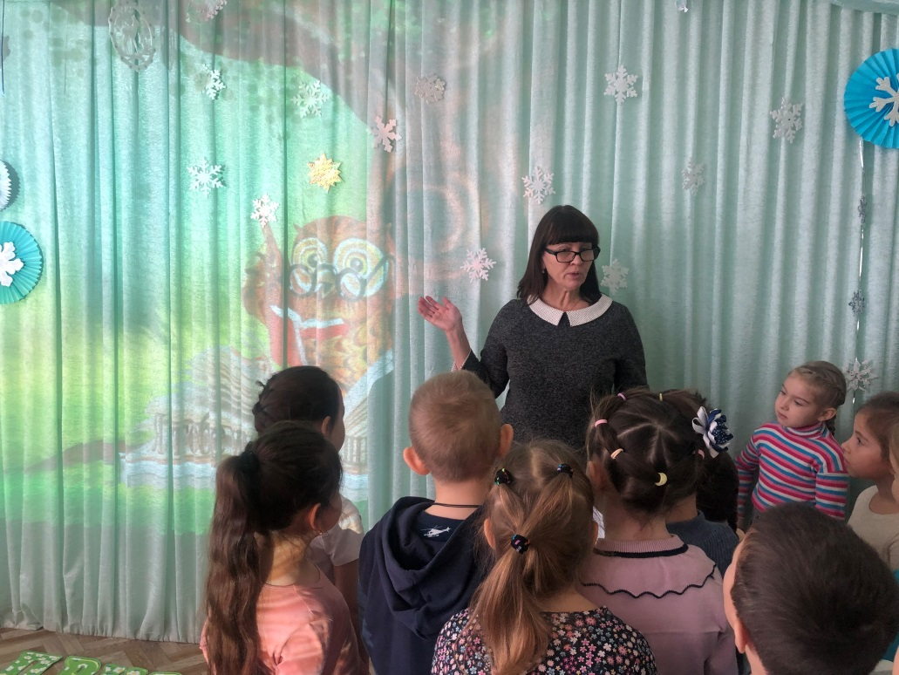
Приёмы
дидактические, спортивные, театрализованные, компьютерные, оздоровительные и другие игры;
арт-терапия (изотерапия, драматизация, музыкальные и танцевальные импровизации);
интеллектуальные викторины;
задания творческого характера;
загадки, кроссворды, ребусы;
конструирование, моделирование;
экспериментирование.
Квест игра «В поисках букв»

Slide 7
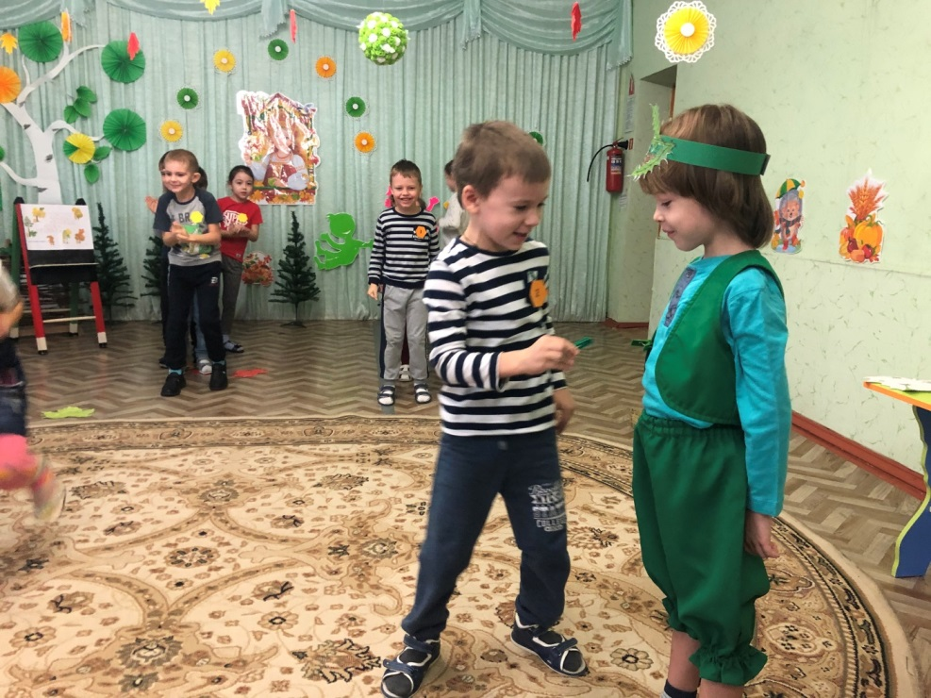
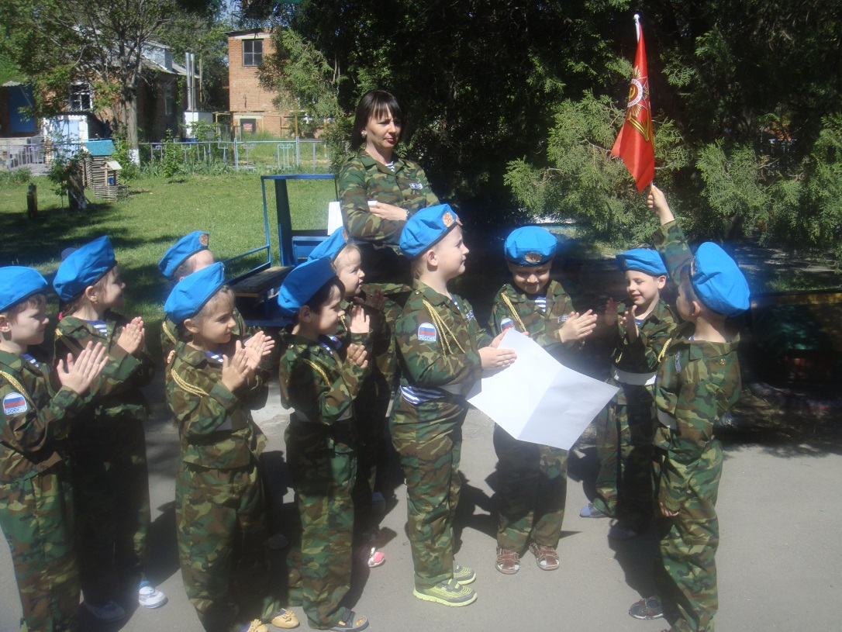
Продолжительность квест-занятия в детском саду больше, чем обычного занятия, и составляет:
20–25 минут для младших дошкольников;
30–35 минут для воспитанников средней группы;
40–45 минут для старших дошкольников.
Квест игра «В поисках флага Победы»

Slide 8
Типология квестов
Линейные
Кольцевый
Штурмовые
Задания взаимосвязаны по принципу звеньев одной логической цепи.
Круговой аналог линейного квеста, когда команды отправляются в путь из разных точек и каждая следует по своему маршруту к конечной цели.
Команды получают задачу, подсказки, но пути продвижения и цели определяюи самостоятельно
Наиболее популярными и доступными для дошкольников игровыми вариантами являются бродилки, проекты, головоломки и т. д. Основная идея коллективной игры-бродилки предельно проста — команды, перемещаясь по пунктам игрового маршрута, последовательно выполняют взаимосвязанные друг с другом задания.

Slide 9
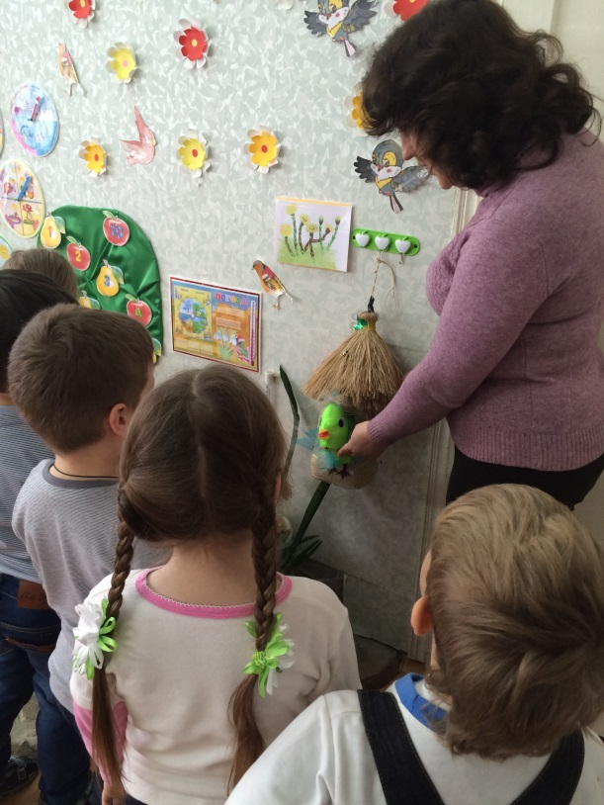
Этапы прохождения квеста
Игровые события квеста разворачиваются в определённой последовательности:
Пролог — вступительное слово ведущего, в котором воспитатель настраивает детей на игру, старается заинтересовать, заинтриговать, направить внимание на предстоящую деятельность. (Например, в соответствии с игровой легендой дети становятся следопытами и должны провести мини-расследование в поисках пропавшего котёнка.)
Организационная часть квеста также включает:
распределение детей на команды;
знакомство с правилами;
раздача карт и буклетов-путеводителей, в которых в иллюстрированной форме представлен порядок прохождения игровых точек.
Экспозиция — прохождение основных этапов-заданий игрового маршрута, решение задач, выполнение ролевых заданий по преодолению препятствий. Предусмотрена стимулирующая система штрафов за ошибки, а также бонусов за удачные варианты и правильные ответы.
Эпилог — подведение итогов, обмен мнениями, награждение призами игроков команды, одержавшей победу.
Квест игра «В поисках
Волшебного голоса
птицы Говоруши»

Slide 10
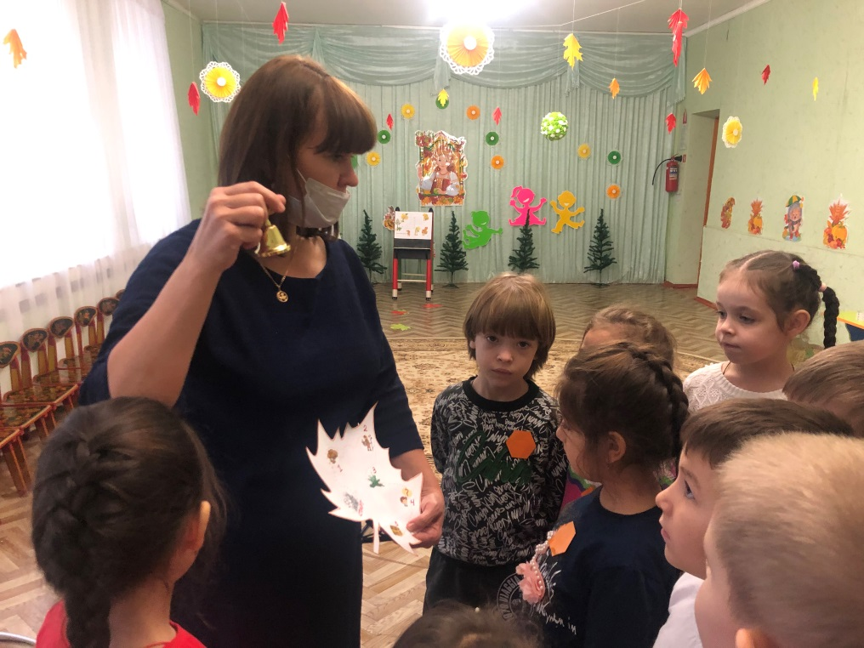
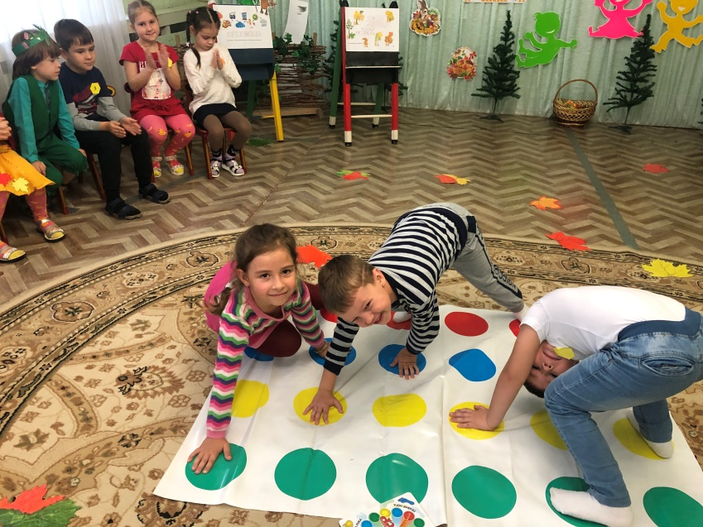
Примеры оформления игрового маршрута
Маршрутный лист. Загадки, кроссворды, закодированное слово, ребусы, которые станут подсказкой по поводу того места, куда следует отправиться.
«Волшебный клубок». К нити прикреплены записки с названием пунктов следования.
Карта — изображение маршрута в схематической форме.
«Волшебный экран» — планшет, на котором размещены фотографии мест, куда должны переместиться ребята.
«Следы». Пройти от одного задания к другому можно по нарисованным стрелочкам или приклеенным следам. Получить право на передвижение можно, разгадав загадку или ответив на вопрос, который написан, например, на лепестках ромашки.
Квест игра «В поисках сундучка»

Slide 11
«Тайник». Капсула с подсказкой может спрятаться в одном из воздушных шариков или в ёмкости с песком, крупой, водой. Можно рассмотреть и выбрать другой вариант тайника, например:
заморозить в кубике льда;
написать «секретное письмо» — ребёнок зарисовывает чистый лист бумаги цветным карандашом и с удивлением обнаруживает зашифрованное сообщение в виде изображения, выполненного восковой свечой или белым восковым мелком;
положить в контейнер, привязать нить и вывесить за окно, ребёнок наматывает нить на палочку, пока не увидит контейнер;
искать подсказку на ощупь в мешочке с другими мелкими игрушками и предметами;
спрятать в сундучок, закрытый на навесной замочек, поиск ключа становится самостоятельной забавой;
спрятать записку в коробочку, положить её высоко и предложить сбить коробочку метким ударом снежка из мятой бумаги.

Slide 12
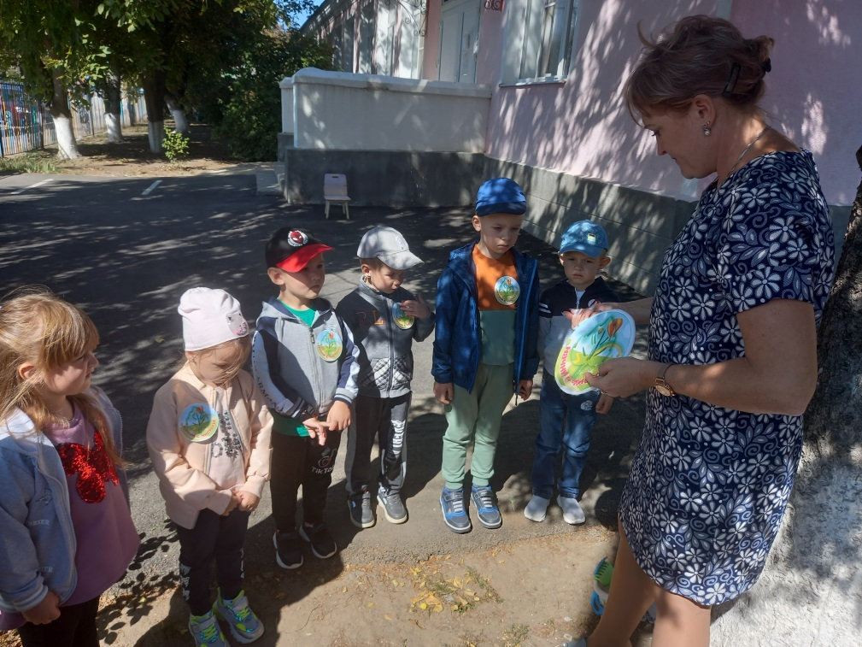
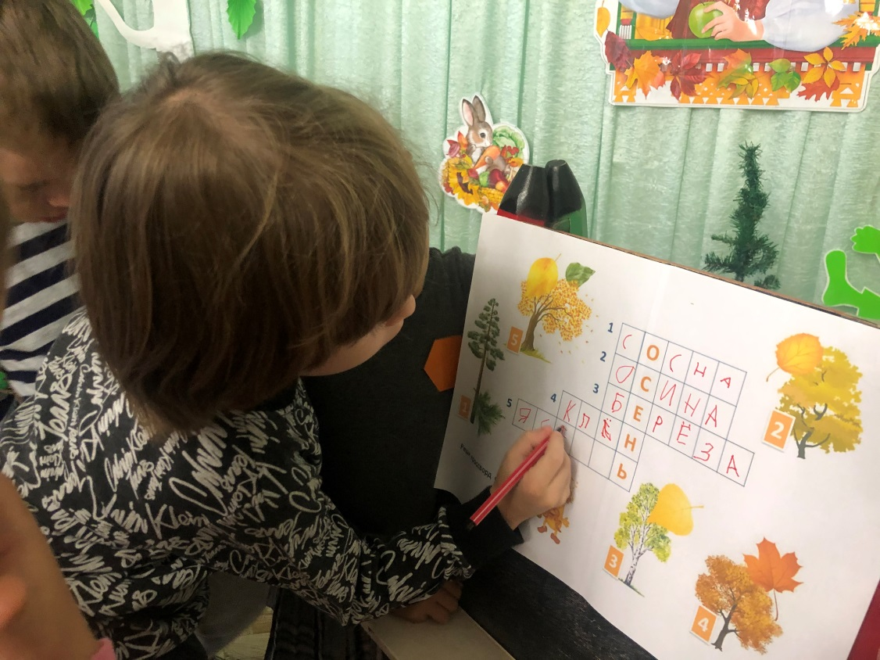
Примеры заданий
«Кроссворд». Дети отгадывают загадки, затем вписывают (малышам помогает педагог) в клеточки первые буквы названных слов и получают слово-подсказку.
«Пазл». Собранная из пазлов картинка подскажет, куда двигаться дальше, например, получилось изображение холодильника, значит, нужно идти на кухню.
Квест игра «Защитим природу»

Slide 13
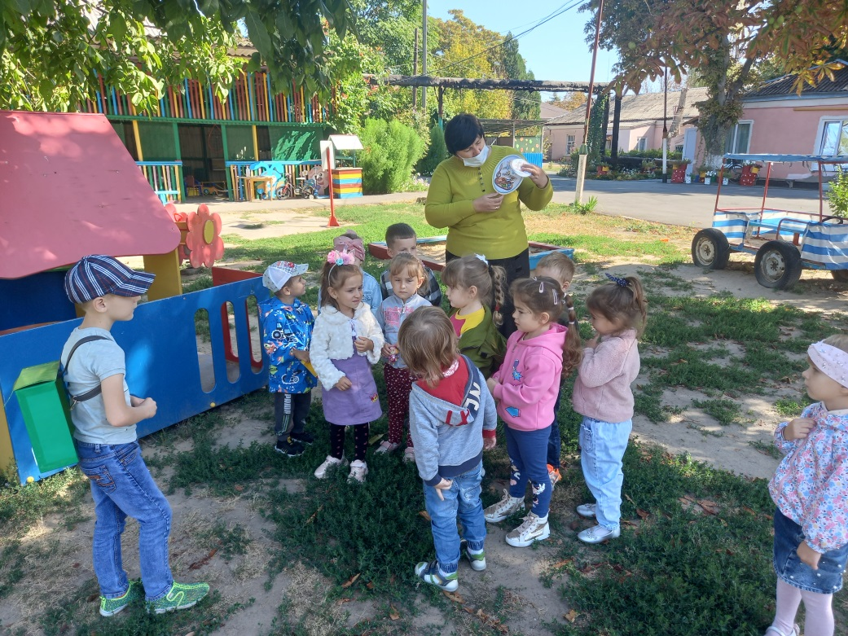
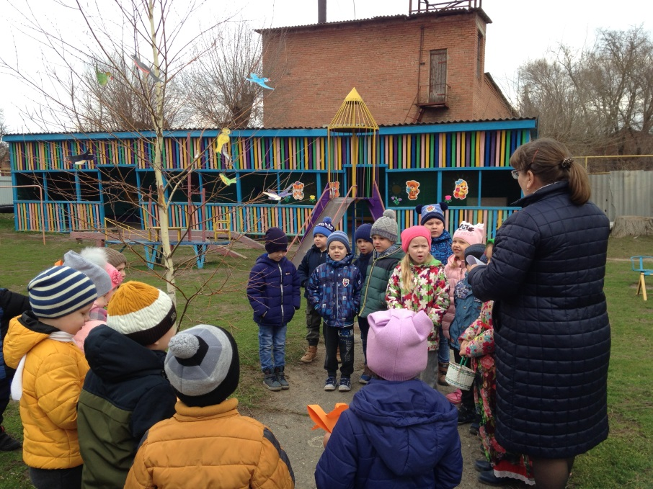
«Лабиринт». Нужно проползти между натянутыми верёвками или преодолеть тоннель, сконструированный из мягких деталей напольного строительного конструктора.
«Зеркало». Буквы расположены в зеркальном отражении, дети отгадывают слово и понимают, что следующая подсказка ожидает их в шкафу.
«Кто лишний?». Детям предлагаются картинки с изображениями предметов, задача — определить лишний предмет, который и станет словом-подсказкой.
Квест игра «Защитим природу»
(средняя группа)
Квест игра «Найдем волшебных птиц»
(старшая группа)

Slide 14
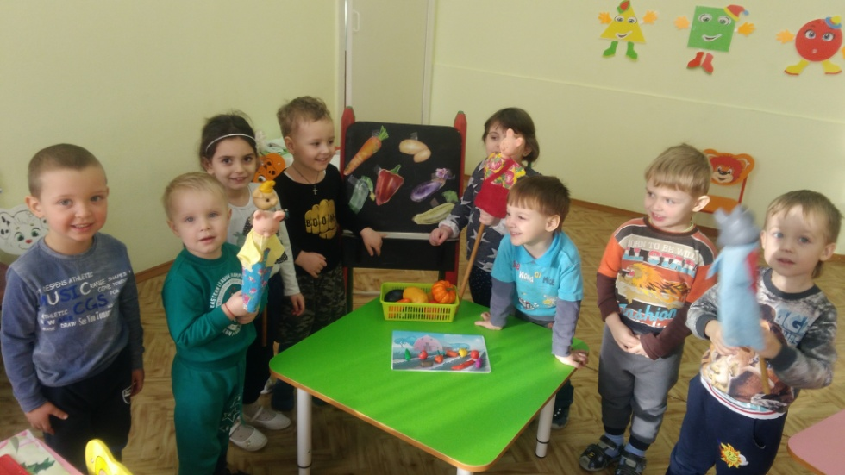
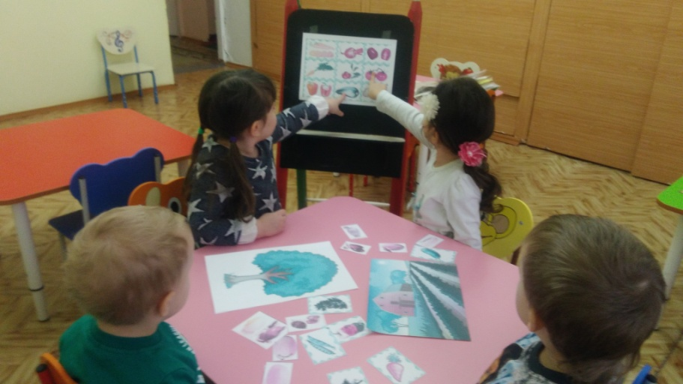
«Составь рассказ». Две команды составляют рассказы по опорной схеме, картинке или таблице. Например, одна команда составляет рассказ о весне, а другая — о зиме. Рассказывают те дети, у которых на эмблеме изображены цветочек и снеговик.
«Цветик-семицветик». На сердцевине цветка, в центре круга, изображён звук «В», на лепестках нарисованы картинки. Задание: подобрать лепестки с изображениями предметов, в названии которых есть звук «В».
«Фея танца». Согласно легенде, детям нужно пройти через пещеру, но сказочная фея пропускает только тех ребят, которые под звуки лёгкой и тихой музыки перевоплощаются в гномов, а, услышав громкую и тяжёлую, изображают грозных троллей.
Квест игра «Волшебный огород»
(младшая группа)

Slide 15
Роль педагога-наставника в квест-игре организационная, т.е. педагог определяет образовательные цели квеста, составляет сюжетную линию игры, оценивает процесс деятельности детей и конечный результат, организует поисково-исследовательскую образовательную деятельность.
Основными критериями качества квеста выступают его безопасность для участников, оригинальность, логичность, целостность, подчинённость определённому сюжету, а не только теме, создание атмосферы игрового пространства.
ВЫВОД: самое главное, это то, что квесты помогают нам активизировать и детей, и родителей, и педагогов. Это игра, в которой задействуется одновременно и интеллект участников, их физические способности, воображение и творчество. Здесь необходимо проявить и смекалку, и наблюдательность, и находчивость, и сообразительность, эта тренировка памяти и внимания, это развитие аналитических способностей и коммуникативных качеств.

